Slide 1
デジタルメディア処理2
担当: 井尻 敬

Slide 2
井尻敬 – takashiijiri.com
2017 - 現在 : 芝浦工大 准教授
2017 - 現在 : 慶應義塾大学 SFC 客員研究員
2016 - 現在 : 国立循環器病研究センター 客員研究員
2015 - 現在 : 理化学研究所 客員研究員
2015 – 2017 : 立命館大学 講師
2013 – 2016 : 北海道大学 客員准教授
2009 – 2015 : 理化学研究所 研究員
2004 – 2009 : 東京大学 修士/博士
2000 – 2009 : 東京工業大学 学士

Slide 3
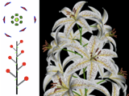
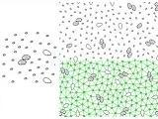
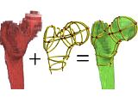
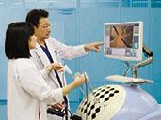

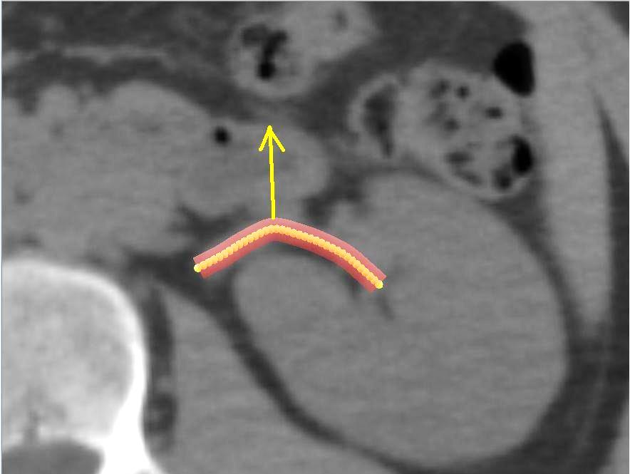
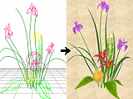

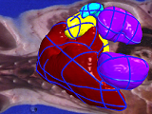
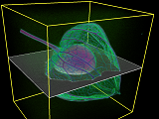

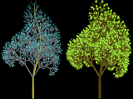
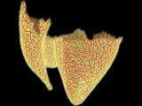
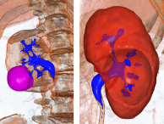
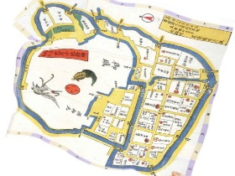
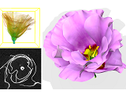
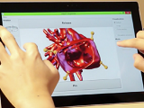
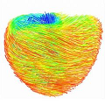
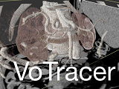
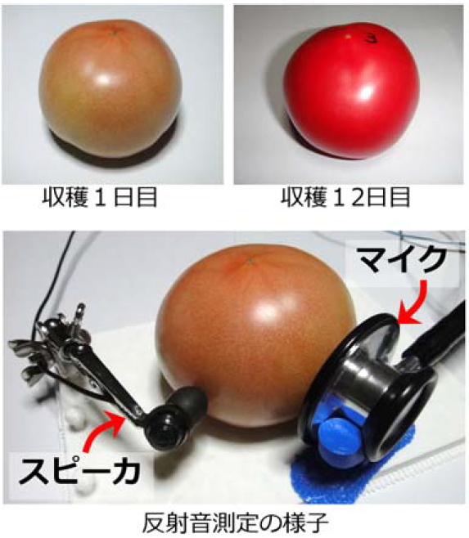
井尻敬 – takashiijiri.com
専門 : Computer Graphics / 画像処理 / ユーザインタフェース
モデリング
アニメーション
テクスチャ
領域分割&応用
その他
Notes:
３０分くらいかけて紹介したい。

Slide 4
○ 講義の概要:
画像処理は，産業・自然科学・エンタテインメントなど，多種多様な分野の発展に関わる非常に重要な技術です．本講義では，デジタルメディア処理１の内容を発展させ，フィルタ処理・画像圧縮・領域分割・画像認識に関する多様な内容を解説します．それぞれの技術に関して，コーディング可能な深さで理解できるよう，ソースコードを交えながら詳細な技術解説を行ないます．
○ 達成目標 :
領域分割 – 画像の領域分割法について主要なアルゴリズムを説明・実装できる
特徴抽出 – 画像認識に必要な特徴抽出の基礎を説明・実装できる
パタレコ –画像に対するパターン認識（顔認識など）の基礎やアルゴリズムを説明・実装できる
○ 成績評価：
中間試験（33%），期末試験（33%），プログラミング課題（33%）に基づき評価します．
○ 受講上の注意：
講義中・講義後の質問は歓迎します．（すぐに答えられない場合は私の宿題になります．）
講義中の飲食は周りの迷惑にならない程度に．
私語は周囲の迷惑にならないようオンラインで行なってください．

Slide 5
◯講義資料 :
講義において用いた資料・ソースコードは可能な限りWeb上に公開します．以下のURLを参考にしてください．
URL : takashiijiri.com/classes
◯質問など :
講義に関する質問があれば，講義後またはメールにてご連絡ください．
オフィスアワーは金曜日3限．
takashi.ijiri80 AtMark gmail.ac.jp

Slide 6
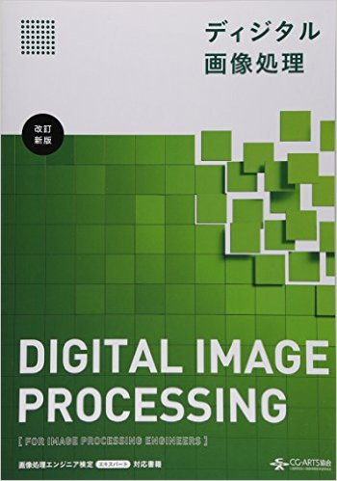
教科書
CG-Arts協会（画像情報教育進行委員会）
ディジタル画像処理[改訂新版] 大型本
日本語で読める画像処理の教科書です
画像や例が多く入門者には最適だと思います
網羅性が高い反面，説明不足の部分も少しあり
→ 講義中に丁寧に解説します

Slide 7
デジタルメディア処理２、2018（前期）
4/19 序論 : イントロダクション，テクスチャ合成
4/26 特徴検出1 : テンプレートマッチング、コーナー・エッジ検出
5/10 特徴検出2 : DoG特徴量、SIFT特徴量、ハフ変換
5/17 領域分割 : 領域分割とは，閾値法，領域拡張法，動的輪郭モデル
5/24 領域分割 : グラフカット，モーフォロジー処理，Marching cubes
5/31 プログラミング演習
6/07 プログラミング演習
6/14 中間試験
6/21 パターン認識基礎1 : パターン認識概論，サポートベクタマシン
6/28 パターン認識基礎2 : ニューラルネットワーク、深層学習
7/05 パターン認識基礎3: オートエンコーダ
7/12 プログラミング演習
7/19 プログラミング演習
7/26 期末試験

Slide 8
ある手法を『理解する』とは？
教科書をおぼえた : ×
人にその手法を説明できる : △
例を挙げて人に説明できる : ○
プログラムとして記述できる : ◎
→ コードを書こう！
※井尻の偏見に基づきます．異論は認めます．

Slide 9
ソースコードについて
本講義紹介する手法はなるべくソースコードも合わせて提供します
takashiijiri.com/classes
github.com/TakashiIjiri/PythonOpenCVPractice
Python & OpenCV または MFC & C++ 環境で書いてあります
インストール方法・コーディングの基本に関する資料も用意します
ただし詳細は講義中には触れません
興味のある人だけ自由に勉強を進めてください
学内環境ではインストールの必要がありません（学情の人ありがとう！）→ 説明

Slide 10
Contents :デジタル画像とは？(復習)
ラスタ画像とベクター画像
量子化と標本化
階調数

Slide 11

Vector Graphics と Raster Graphics
Vector Graphics
画像を数式(スプライン等)で表現
計算機で描いたイラスト
例 wmf/ai/cdr/cgm/dfx等
Raster Graphics
画像をグリッド状の画素で表現
写真/CT/MRI等の観察画像
例 jpg/png/bmp/gif/tif/等
両者を含む : pdf/DjVu/eps/pict/ps/swf/xaml等

Slide 12

Vector Graphics と Raster Graphics
Vector Graphics
制御点のみを保持するため データが小さい
拡大しても輪郭がスムース
計算機で描いたイラストに向く
Raster Graphics
画素情報を保持するため データが大きい
拡大したらギザギザ
風景など自然の画像に向く

Slide 13
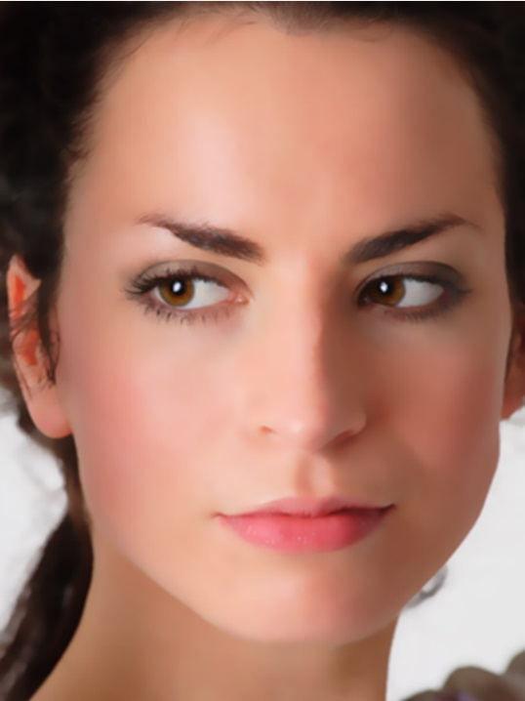
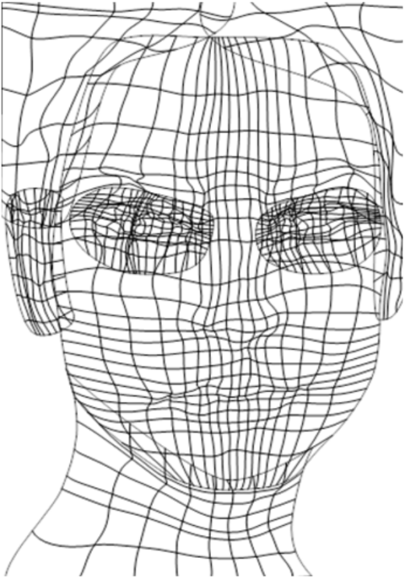
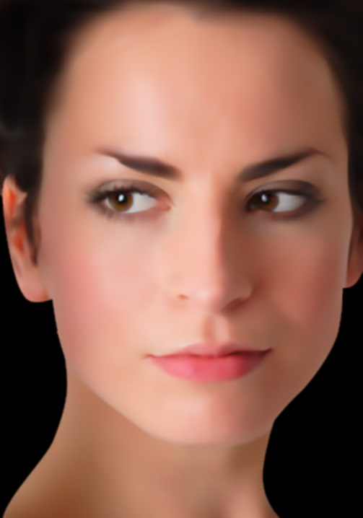
Raster → Vector 変換 （Vectorization）
Raster Image
Vector image (Mesh構造 + 各cellの色情報)
Gradient mesh （ Adobe Photoshop ）
課題 : Raster image （写真等） を Vector image に変換したい
方法 : 画像の特徴線に沿うメッシュを構築し頂点に色情報を保持
各パッチ（四角形）で頂点の色を滑らかに混ぜる
画像の出典 [Jian Sun et. al. Image vectorization using optimized gradient meshes, TOG 2007]

Slide 14
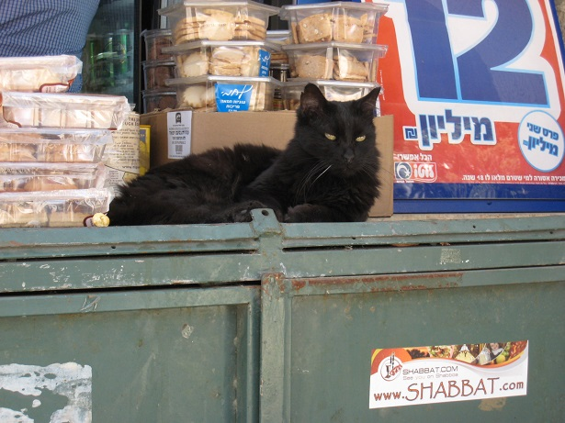
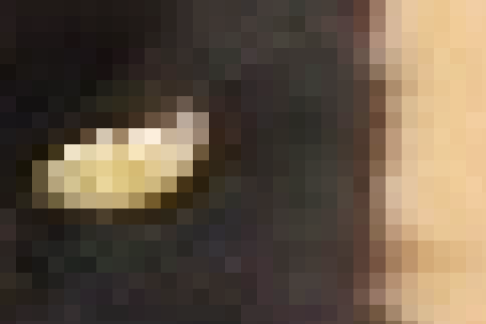
標本化と量子化
デジタル画像とは『離散値（画素）が格子状に並んだデータ』
アナログ情報からデジタル画像を取得するとき
標本化: 空間の離散化
量子化: 値の離散化
の必要がある
拡大すると画素(pixel)が見える
画像の出典[©2017 Takashi Ijiri, エルサレムで撮影した猫]

Slide 15
標本化と量子化
アナログデータ
標本化 (sampling): 空間の離散化
等間隔の標本点を画素と呼ぶ
量子化 (quantization): 値の離散化
画素が保持する値の数を階調数と呼ぶ
値
位置x
標本化
デジタルデータ
(画像)
値
4
値
量子化
3
2
1
0
1
5
10
14
x
x
標本点の間隔 : 標本化間隔
画像の場合，標本点が画素に対応
各画素がとる値の数 : 量子化レベル

Slide 16
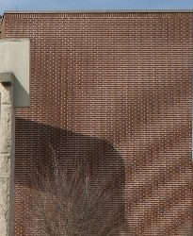
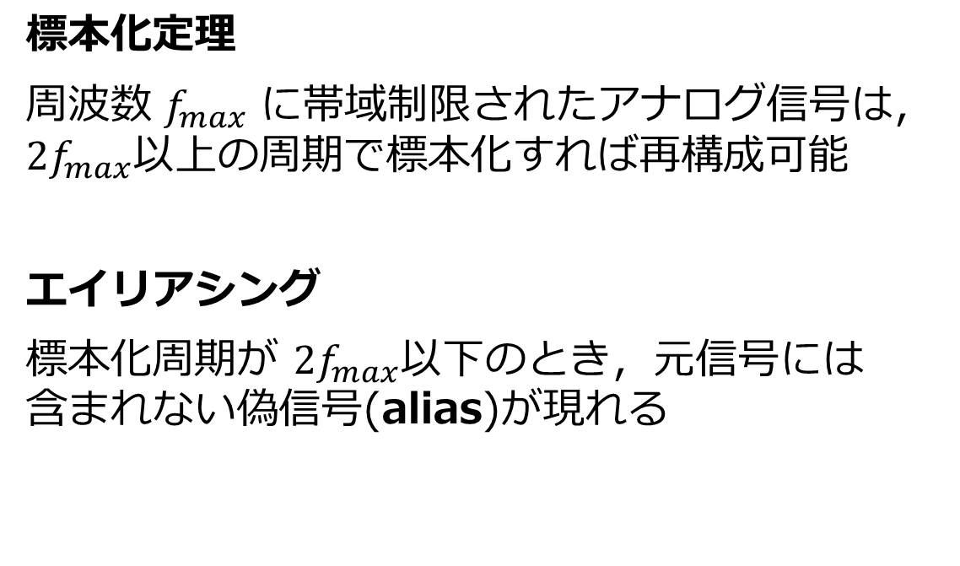
標本化に伴うエイリアシング
標本化定理
周波数$f_{max}$に帯域制限されたアナログ信号は，${2f}_{max}$以上の周期で標本化すれば再構成可能
エイリアシング
標本化周期が ${2f}_{max}$以下のとき，元信号には含まれない偽信号(alias)が現れる
画像の出典[Photo by Maksim / CC BY-SA 3.0]

Slide 17
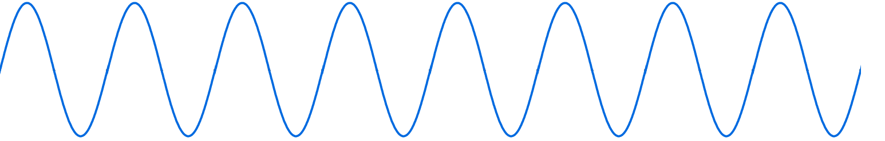
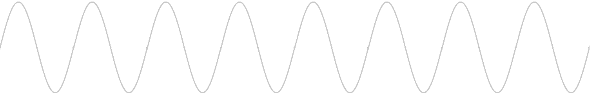
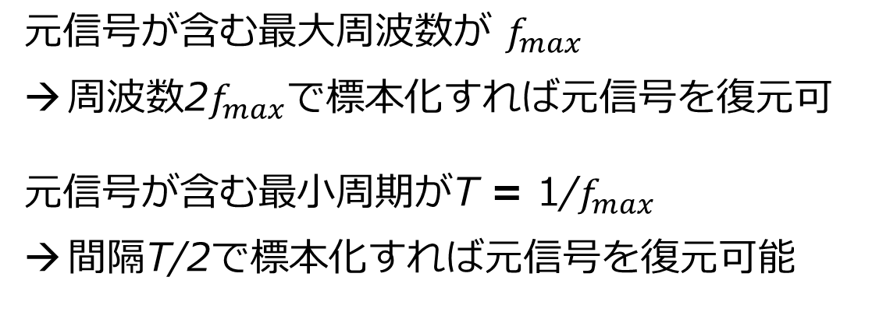
標本化に伴うエイリアシング
入
力
元信号が含む最大周波数が $f_{max}$
周波数2$f_{max}$で標本化すれば元信号を復元可
元信号が含む最小周期がT = 1/$f_{max}$
間隔T/2で標本化すれば元信号を復元可能
標
本
化
2f
標
本
化
(2)
より詳しくは
『金谷健一:これなら分かる応用数学教室』を参照

Slide 18
量子化レベル（階調数・画素深度・色深度）
最大
量子化レベルとは
各画素の色数のこと
最小値と最大値の分割数
量子化レベルが大きいと…
微妙な色の変化を表現可能
データが大きくなる
量子化
最小
階調数3
階調数 10
アナログ信号
デジタル信号

Slide 19
量子化誤差
量子化では，連続値が離散値に置き換わるので、誤差が生じる
これを量子化誤差と呼ぶ
元データ
量子化データ
4
4
3
3
2
2
1
1
0
0
1
5
10
14
1
5
10
14
x
x
x
x

Slide 20
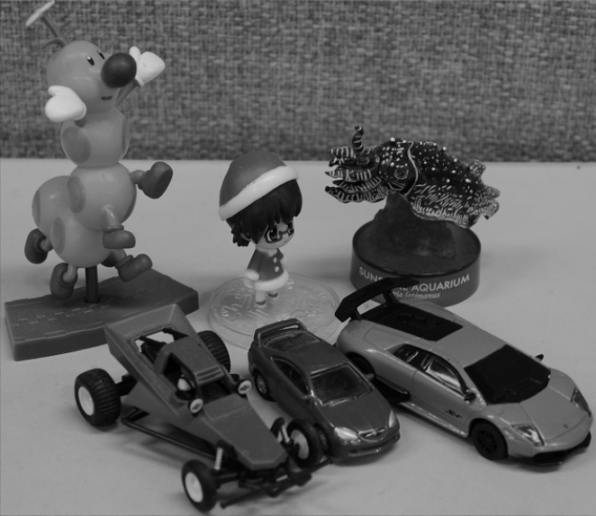
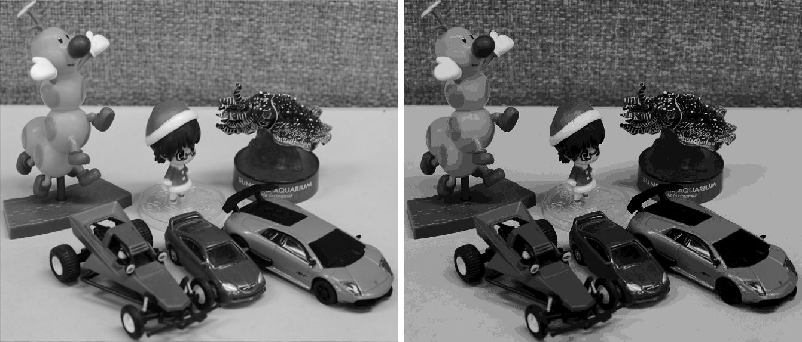
量子化による擬似輪郭
階調数が極端に小さい場合、疑似的な輪郭が生まれることがある
写真ならまあ良いけど、医用画像などでは深刻な場合もありうる
256階調
16階調

Slide 21
画像のデータサイズ（未圧縮なら）
例1) グレースケール画像
量子化レベル 8bit (1Byte) [0,255]
画像幅 W pixel
画像高さ H pixel
例1) カラー画像
量子化レベル RGB各色 8bit [0,255]
画像幅 W pixel
画像高さ H pixel
Byte
Byte
※これは未圧縮bmpの場合．圧縮画像の場合はもっともっとデータサイズは小さくなる．
※画像データはヘッダ情報も含むので上の値よりは少し大きくなる

Slide 22
画像フォーマットの階調数
ビットマップ(.bmp)
1bit bitmap : モノクロ画像
4/8bit bitmap : 16/256色のカラーパレット(インデックスカラー)
16/24bit bitmap : RGB毎に 5/8-bit 階調
Portable Network Graphics (.png)
グレースケール : 1, 2, 4, 8, 16-bit階調
カラー : 24bit (RGB毎に8bitの階調数), 48bit
インデックスカラー : 1, 2, 4, 8個のカラーパレット
Nikon D7000(rawデータ)
14bit
某社 X線マイクロCTの生データ（rawデータ）
12bit階調 (階調数 = 濃度分解能)

Slide 23
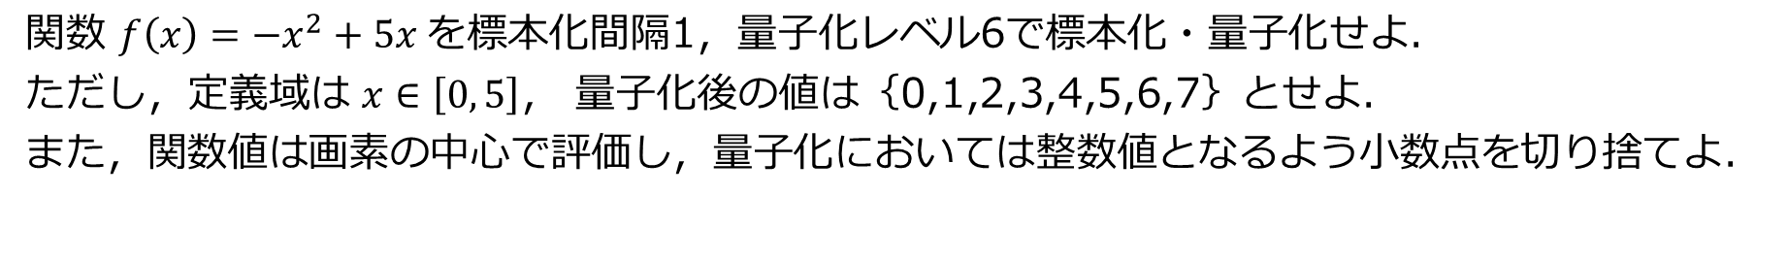
練習 : 関数の標本化・量子化
関数 $f\left(x\right)={−x}^{2}+5x$を標本化間隔1，量子化レベル6で標本化・量子化せよ．
ただし，定義域は $x∈\left[0, 5\right]$， 量子化後の値は｛0,1,2,3,4,5,6,7｝とせよ．
また，関数値は画素の中心で評価し，量子化においては整数値となるよう小数点を切り捨てよ．
Notes:
0-1: f(1/2) = 2.25 - 2
1-2: f(3/2) = 5.25 – 5
2-3: f(5/2) = 6.25 - 6
3-4: f(7/2) = 5.25 - 5
4-5: f(9/2) = 2.25 - 2
49-42

Slide 24
まとめ: デジタル画像とは
『Vector graphics』『Raster Graphics』『標本化』『量子化』『量子化レベル』『量子化誤差』『擬似輪郭』について解説した．
アナログデータ
デジタルデータ
値
4
値
3
2
1
0
位置x
x

Slide 25
テクスチャ合成

Slide 26
テクスチャ合成

Slide 27
テクスチャとは，ここでは『物体表面に現れる模様』のことを指す
※分野によっては，触感・歯ざわりなどもテクスチャと呼ばれる
テクスチャ合成とは，例となるテクスチャから新たなテクスチャを生成する技術のこと．
小さなテクスチャから大きなテクスチャを生成
画像内の穴埋め
Notes:
局所的にはランダムだが全体を見ると一様なテクスチャの合成を行うものが多い．

Slide 28
テクスチャ合成法
似た局所領域を検索
画素ごとにコピー
Alexei A. Efros and Thomas K. Leung, Texture Synthesis by Non-parametric Sampling, ICCV 1999
パッチごとにコピー
目立たないシームを計算

Slide 29
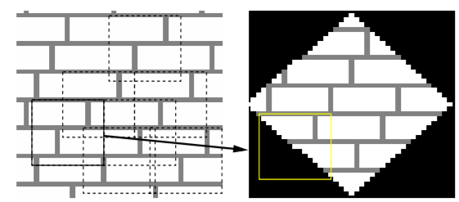
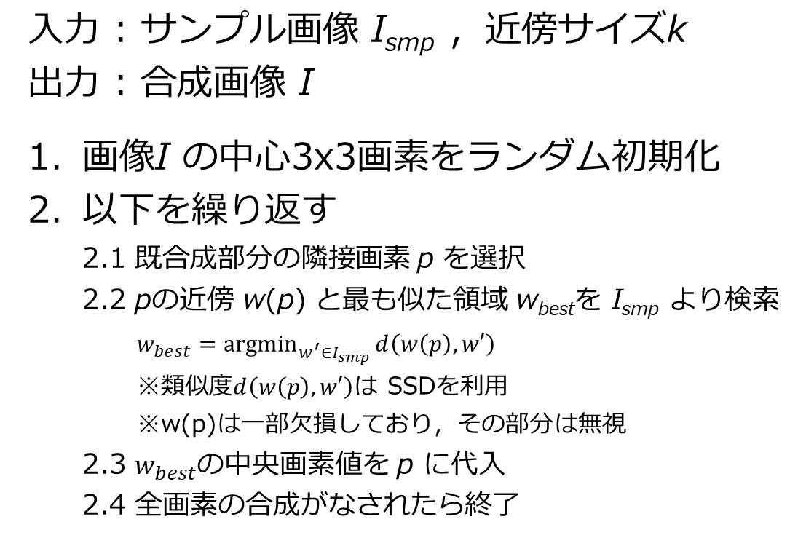
画素ごとに合成
Alexei A. Efros and Thomas K. Leung, Texture Synthesis by Non-parametric Sampling, ICCV 1999
入力 : サンプル画像 I_{smp} ，近傍サイズk
出力 : 合成画像 I
画像I の中心3x3画素をランダム初期化
以下を繰り返す
2.1 既合成部分の隣接画素 p を選択
2.2 pの近傍 w(p) と最も似た領域 w_{best}を I_{smp} より検索
$w_{best}=\underset{w^{′}∈I_{smp}}{argmin}{d\left(w\left(p\right),w′\right)}$
※類似度$d\left(w\left(p\right),w′\right)$は SSDを利用
※w(p)は一部欠損しており，その部分は無視
2.3 $w_{best}$の中央画素値を p に代入
2.4 全画素の合成がなされたら終了
example
合成中の画像
中央からテクスチャを”grow”させる
注目画素 p の近傍 w(p) と似た領域 w’ を exampleから検索
Notes:
この論文はグレースケール画像を入力とする
------------------------------------------------------------------------------------
------------------------------------------------------------------------------------
〇1画素synthesis時のセオリー
MRFを仮定．
つまり，ある画素pの輝度値がXとなる確率は，その画素の近傍の状態のみから定まることとする．
I : 合成中の画像
I_samp ：サンプル画像
I_real : 現実では取得することはできないすべての分布を含む画像 I_samp ⊂ I_real
画素 p \in I について，その近傍を w(p) とかく
d(w_1, w_2) はパッチ w1とw2の視覚的な差を計測するメトリック（定義は任意）
この下で、もし p以外のすべての画素がわかっていて、pの画素値のみがわかっていない場合，
P(p|w(p)) という確率分布を考えて，条件付確率が最大となる 画素値を出力すればいい．
もし、 I_realが存在するならば，w(p)と全く同じ（d(w(p), w’)=0）パッチw‘をI_realから検索して、
複数ある場合は，w’の中央の画素値のヒストグラムを利用して，P(p|w(p))が定義可能．
しかし，I_realは取得できず，知っているのはI_smpのみ．
そこで，
W_best = argmin_{w’ \in I_smp} d(w’, w(p)) として
d(w’, w(p)) <= (1.0 + 0.1) d(w_best, w(p)) を満たすすべてのパッチ w’を抽出
こうして求まった複数の w’ の中心画素値からヒストグラムを作成し，最も頻度が高かった画素値を採用する．
d については、d_SSDや d_SSD * gaussian
------------------------------------------------------------------------------------
Texture synthesisの実装内容
0. 画像Iの中心3x3画素をランダムに初期化
以下を繰り返す
既に合成された部分の隣接画素pを選択
pの近傍 w(p) と最も似た領域w’を I_smp より検索
※類似度は SSDを利用
※w(p)は一部欠損しており，その部分は無視
w‘の中央の画素値をpに代入
全画素の合成がなされたら終了
論文の内容を真面目に実装する
0. 画像Iの中心3x3画素をランダムに初期化
以下を繰り返す
既に合成された部分の隣接画素pを選択
pの近傍 w(p) と最も似た領域w_bestを I_smp より検索
※類似度は SSDを利用
※w(p)は一部欠損しており，その部分は無視
d(w(p), w’) <= 1.1 * d(w(p), w_best)を満たすすべての領域w’をI_smpより検索
発見した複数のw‘の中央の画素値のヒストグラムを作成し，最も頻度の大きいものをpへ代入
全画素の合成がなされたら終了

Slide 30
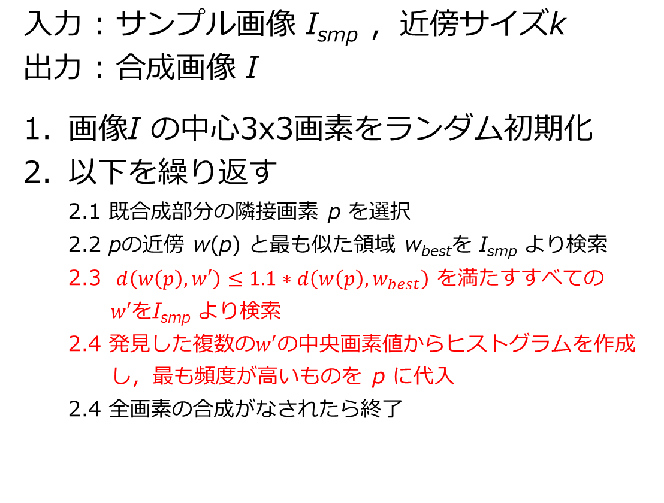
画素ごとに合成
Alexei A. Efros and Thomas K. Leung, Texture Synthesis by Non-parametric Sampling, ICCV 1999
入力 : サンプル画像 I_{smp} ，近傍サイズk
出力 : 合成画像 I
画像I の中心3x3画素をランダム初期化
以下を繰り返す
2.1 既合成部分の隣接画素 p を選択
2.2 pの近傍 w(p) と最も似た領域 w_{best}を I_{smp} より検索
2.3 $d\left(w\left(p\right),w′\right)≤1.1∗d\left(w\left(p\right),w_{best}\right)$ を満たすすべての
$w′$をI_{smp} より検索
2.4 発見した$複数のw′$の中央画素値からヒストグラムを作成
し，最も頻度が高いものを p に代入
2.4 全画素の合成がなされたら終了
example
合成中の画像
中央からテクスチャを”grow”させる
注目画素 p の近傍 w(p) と似た領域 w’ を exampleから検索
※ 論文で紹介されているアルゴリズムはもう少し複雑
Notes:
この論文はグレースケール画像を入力とする
------------------------------------------------------------------------------------
------------------------------------------------------------------------------------
〇1画素synthesis時のセオリー
MRFを仮定．
つまり，ある画素pの輝度値がXとなる確率は，その画素の近傍の状態のみから定まることとする．
I : 合成中の画像
I_samp ：サンプル画像
I_real : 現実では取得することはできないすべての分布を含む画像 I_samp ⊂ I_real
画素 p \in I について，その近傍を w(p) とかく
d(w_1, w_2) はパッチ w1とw2の視覚的な差を計測するメトリック（定義は任意）
この下で、もし p以外のすべての画素がわかっていて、pの画素値のみがわかっていない場合，
P(p|w(p)) という確率分布を考えて，条件付確率が最大となる 画素値を出力すればいい．
もし、 I_realが存在するならば，w(p)と全く同じ（d(w(p), w’)=0）パッチw‘をI_realから検索して、
複数ある場合は，w’の中央の画素値のヒストグラムを利用して，P(p|w(p))が定義可能．
しかし，I_realは取得できず，知っているのはI_smpのみ．
そこで，
W_best = argmin_{w’ \in I_smp} d(w’, w(p)) として
d(w’, w(p)) <= (1.0 + 0.1) d(w_best, w(p)) を満たすすべてのパッチ w’を抽出
こうして求まった複数の w’ の中心画素値からヒストグラムを作成し，最も頻度が高かった画素値を採用する．
d については、d_SSDや d_SSD * gaussian
------------------------------------------------------------------------------------
Texture synthesisの実装内容
0. 画像Iの中心3x3画素をランダムに初期化
以下を繰り返す
既に合成された部分の隣接画素pを選択
pの近傍 w(p) と最も似た領域w’を I_smp より検索
※類似度は SSDを利用
※w(p)は一部欠損しており，その部分は無視
w‘の中央の画素値をpに代入
全画素の合成がなされたら終了
論文の内容を真面目に実装する
0. 画像Iの中心3x3画素をランダムに初期化
以下を繰り返す
既に合成された部分の隣接画素pを選択
pの近傍 w(p) と最も似た領域w_bestを I_smp より検索
※類似度は SSDを利用
※w(p)は一部欠損しており，その部分は無視
d(w(p), w’) <= 1.1 * d(w(p), w_best)を満たすすべての領域w’をI_smpより検索
発見した複数のw‘の中央の画素値のヒストグラムを作成し，最も頻度の大きいものをpへ代入
全画素の合成がなされたら終了

Slide 31
実装例

Slide 32
パッチごとにコピー

Slide 33
テクスチャ合成とは
Nonparametric texture synthesis
Patch-based texture synthesis
Patch match
Lapped textures
GraphCut Textures
Image Analogies
Seam curving

